Slide 1
カオナビ
社員向けマニュアル
アビリティマネージャー（対象者向け）
本マニュアルは、テンプレートとして作成しております。
各社の運用ルールや設定内容に併せて、キャプチャの変更やページの追加・削除等の編集をお願い致します。
© kaonavi, inc.
最終更新日：2025/3/25

Slide 2
INDEX
アビリティマネージャー（対象者向け）
アビリティマネージャーとは
スキル評価画面の開き方
スキル評価の実施
© kaonavi, inc.

Slide 3
アビリティマネージャー
1. アビリティマネージャーとは
「アビリティマネージャー」は、スキル管理に特化した機能です。
プルダウン選択操作で簡単かつ効率的にスキルの収集ができます。
各メンバーの現状を把握し、今後のキャリア形成や成長プランにつなげられます。
● アビリティマネージャーで出来ること
入力・提出作業の効率化
スキルの習熟度・分布の集計
スキルの見える化で
最適な人材配置とキャリア形成を支援

Slide 4

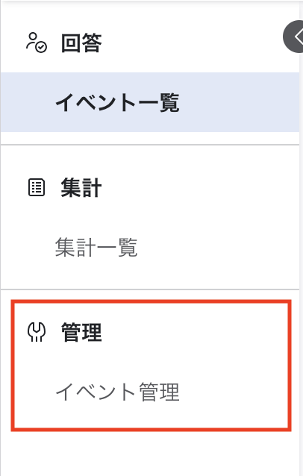
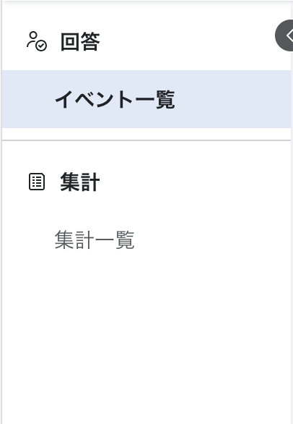
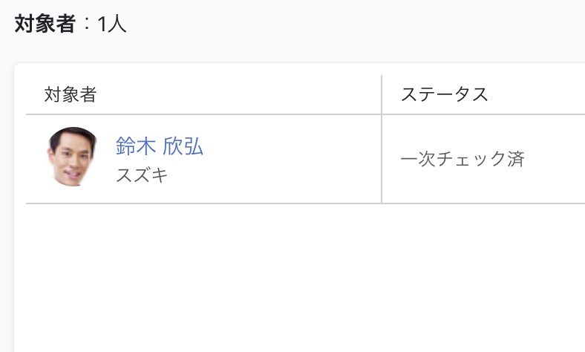
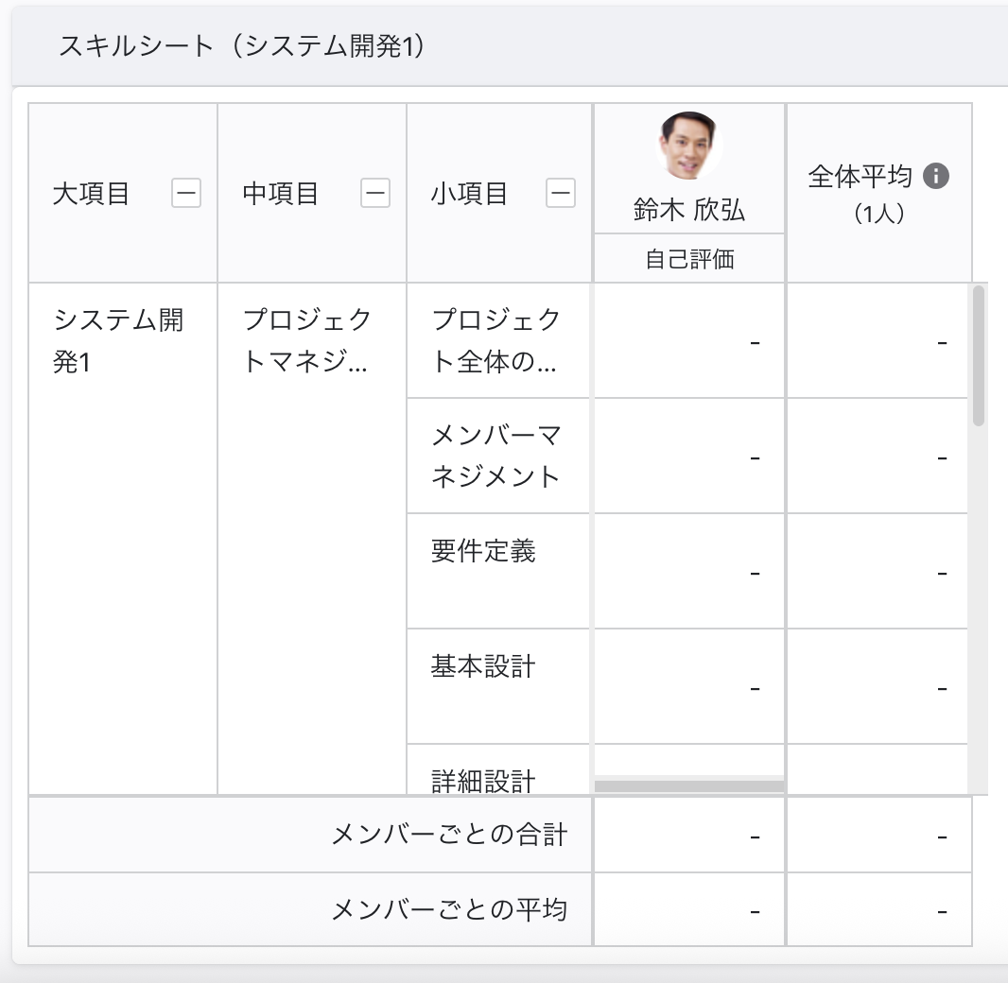
アビリティマネージャー
1. アビリティマネージャーとは
TIPS
管理者によって制限されている場合があります
管理者により機能・メニューの利用が制限されている場合、一部の画面表示が異なることがあります。
●選択可能な操作メニュー
●対象者一覧、集計一覧の対象者数
自身の評価対象者のみなど、閲覧・編集対象が限定される場合があります。
・イベント編集権限権限あり
・イベント編集権限なし

Slide 5
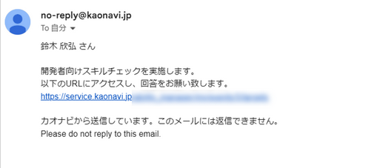
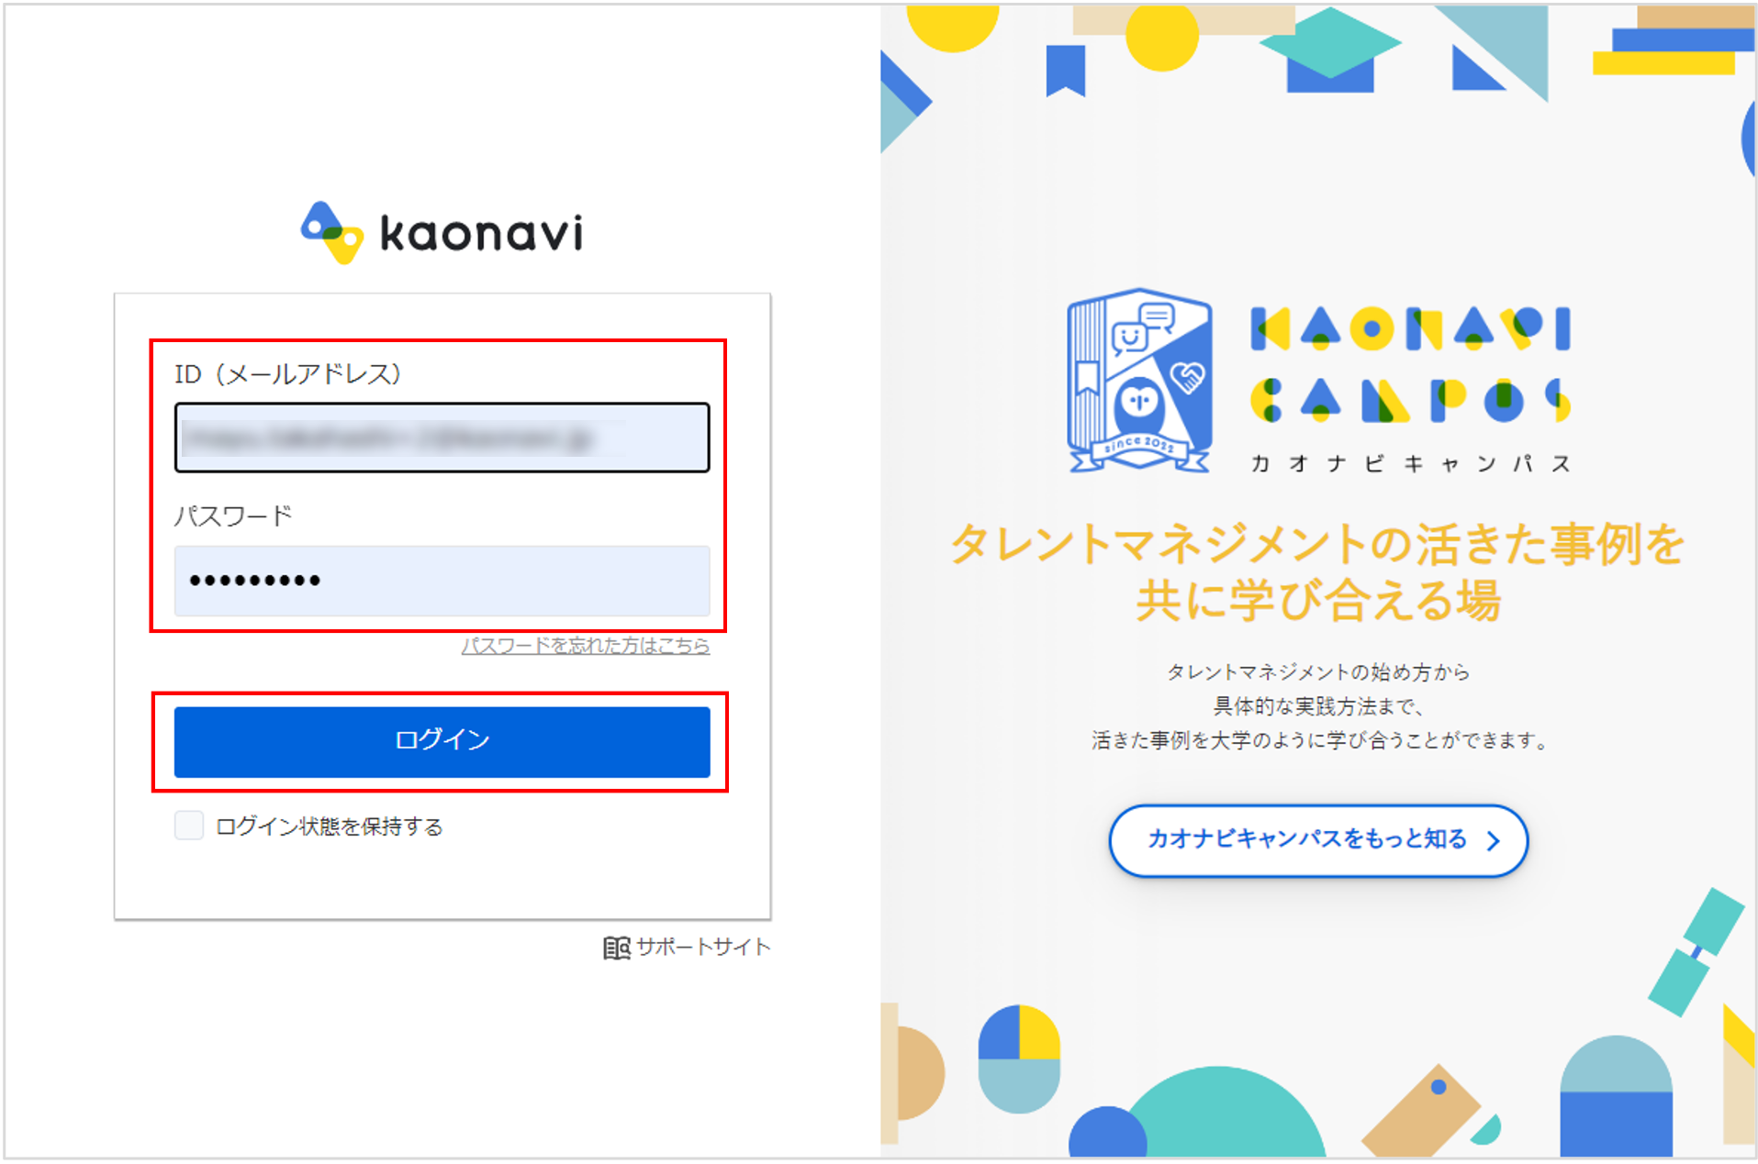
アビリティマネージャー
2. スキル評価画面の開き方
1-1.通知から開く
①受信したメール・通知のURLをクリックします。
②カオナビトップ画面へ遷移するため、ログインID（メールアドレス）とパスワードを入力し、ログインします。

Slide 6
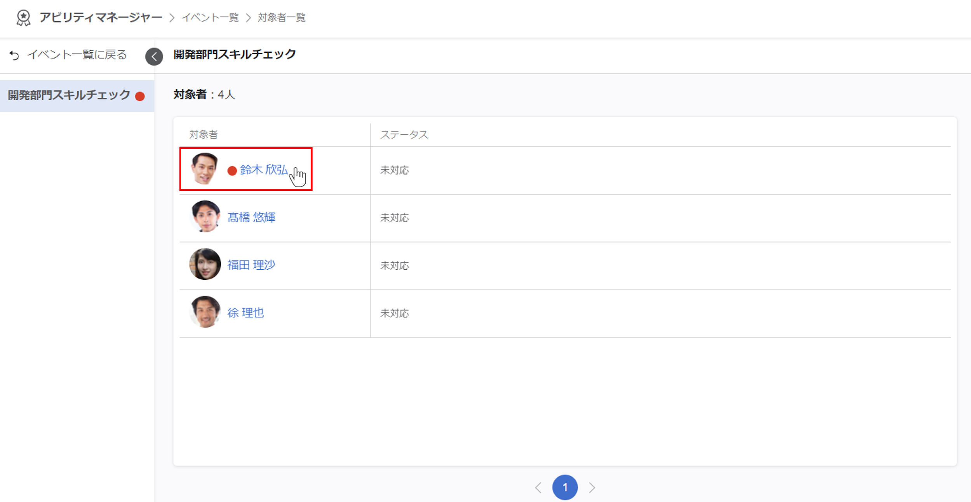
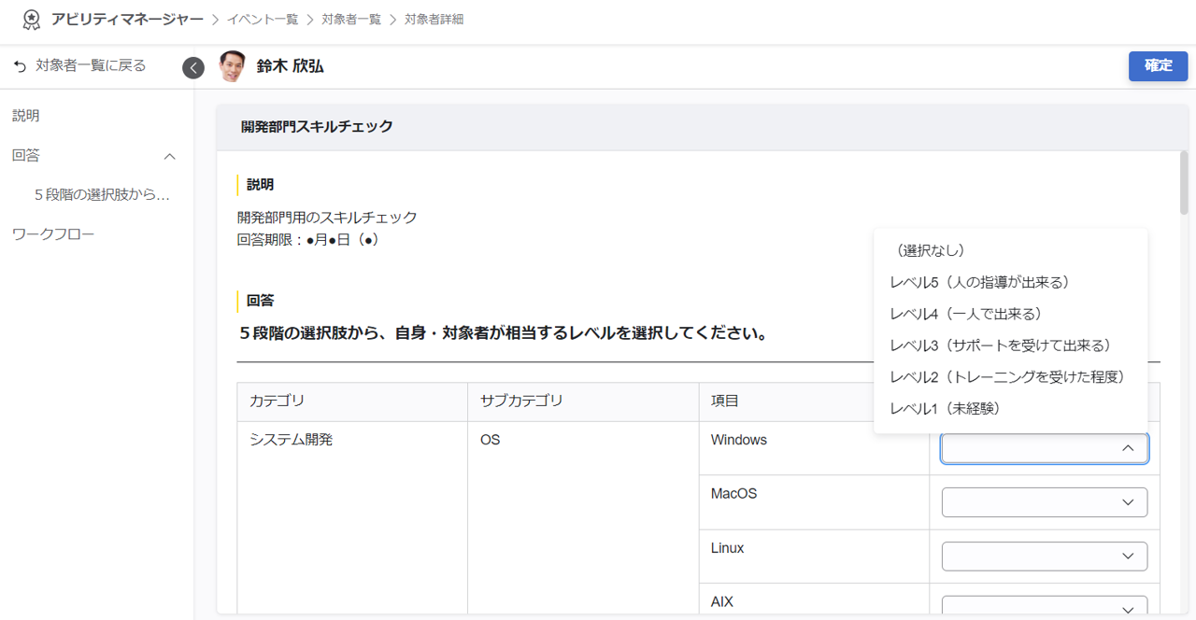
アビリティマネージャー
2. スキル評価画面の開き方
1-1.通知から開く
③対象のスキルイベントが開くため、
自分の名前をクリックします。
④スキル評価回答画面が表示されます。

Slide 7
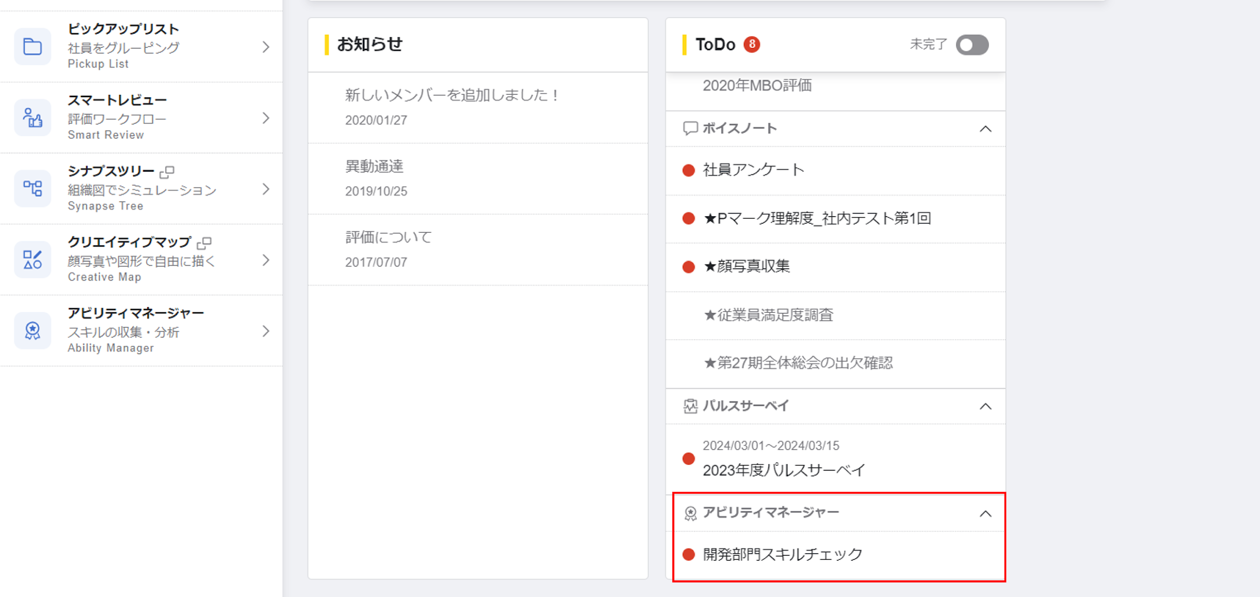
アビリティマネージャー
2. スキル評価画面の開き方
1-2.カオナビトップ画面から開く
●Todoリストから開く
リストからタスクを選択し、入力するスキルイベントを直接開きます。

Slide 8
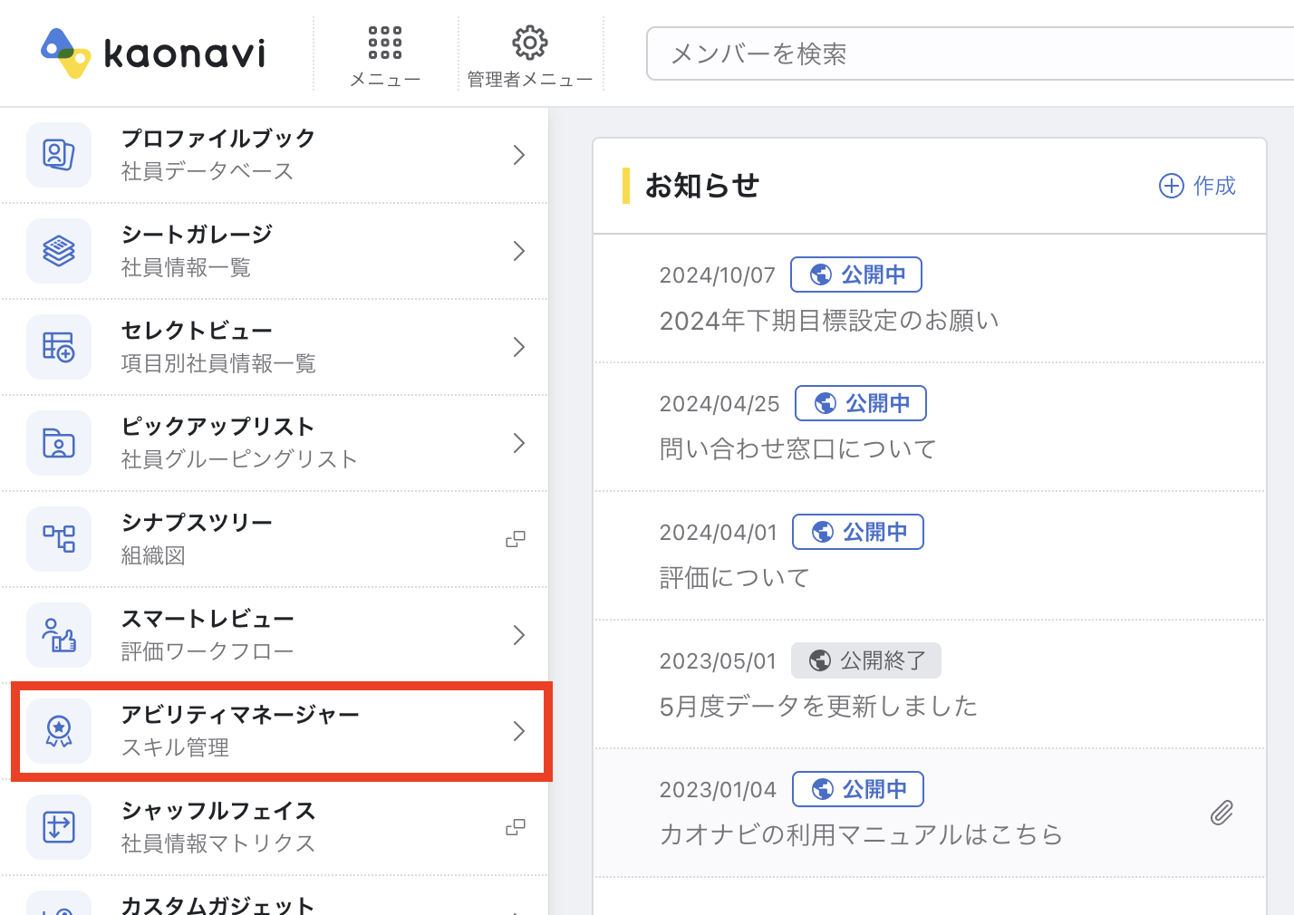
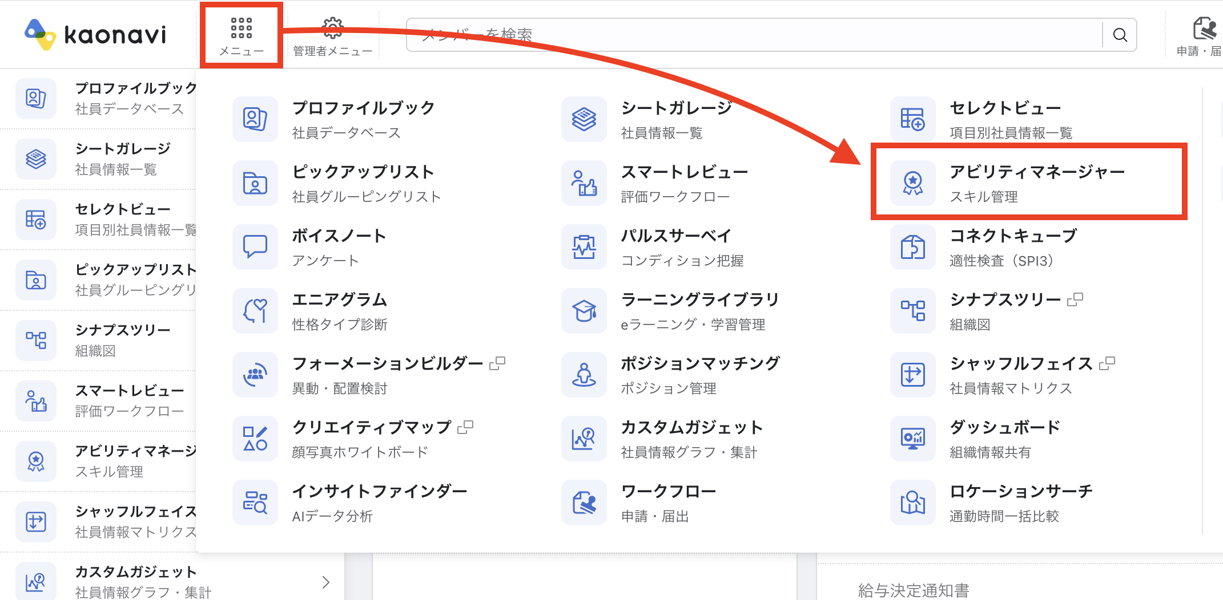
アビリティマネージャー
2. スキル評価画面の開き方
1-2.カオナビトップ画面から開く
●メニュー一覧から開く
①カオナビトップ画面から「アビリティマネージャー」を選択します。
グローバルナビゲーションから開くこともできます。

Slide 9
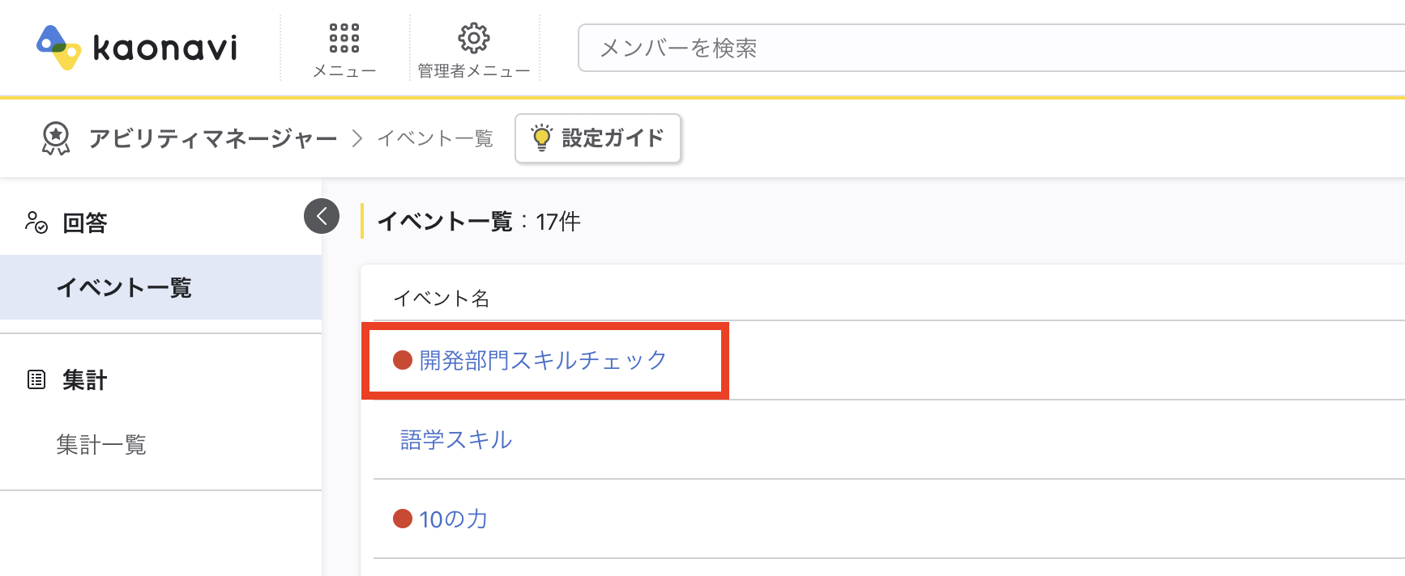
アビリティマネージャー
2. スキル評価画面の開き方
1-2.カオナビトップ画面から開く
●メニュー一覧から開く
②回答したいスキルイベントをクリックします。
③スキルイベントの対象者一覧画面が開くため、
回答したい対象者をクリックします。

Slide 10
アビリティマネージャー
2. スキル評価画面の開き方
1-2.カオナビトップ画面から開く
●メニュー一覧から開く
④対象者のスキル評価回答画面が表示されます。

Slide 11
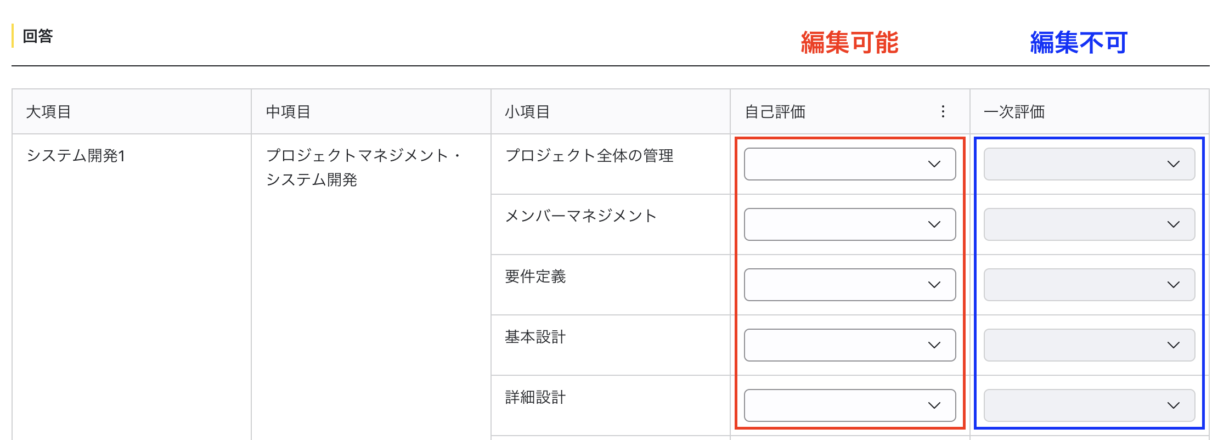
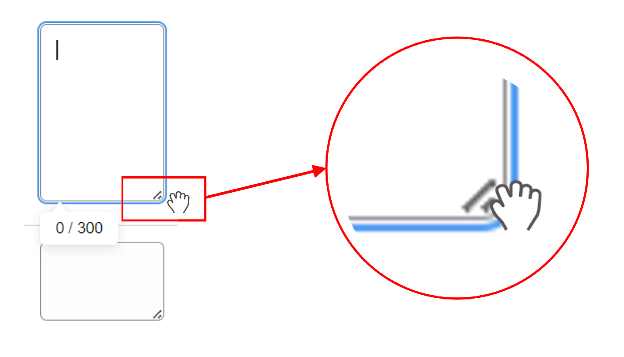
アビリティマネージャー
3. スキル評価の実施
1-1.スキル評価の回答
入力や編集が不要な場合は、背景色がグレーで操作できません。
編集が必要な場合は、白色の編集可能なプルダウンリスト、テキスト入力欄に入力します。
TIPS
テキストエリアは
右端の斜線部分のドラッグで
上下に入力欄を拡大できます。

Slide 12
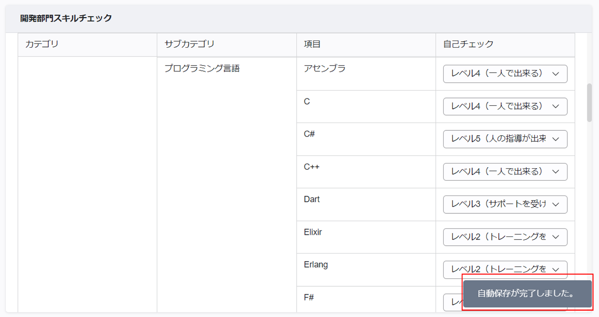
アビリティマネージャー
3. スキル評価の実施
1-1.スキル評価の回答
TIPS
自動保存がかかるため、作業を中断する場合はそのままページを閉じても問題ありません。
自動保存の状況は画面下部にグレーの枠で表示されます。

Slide 13

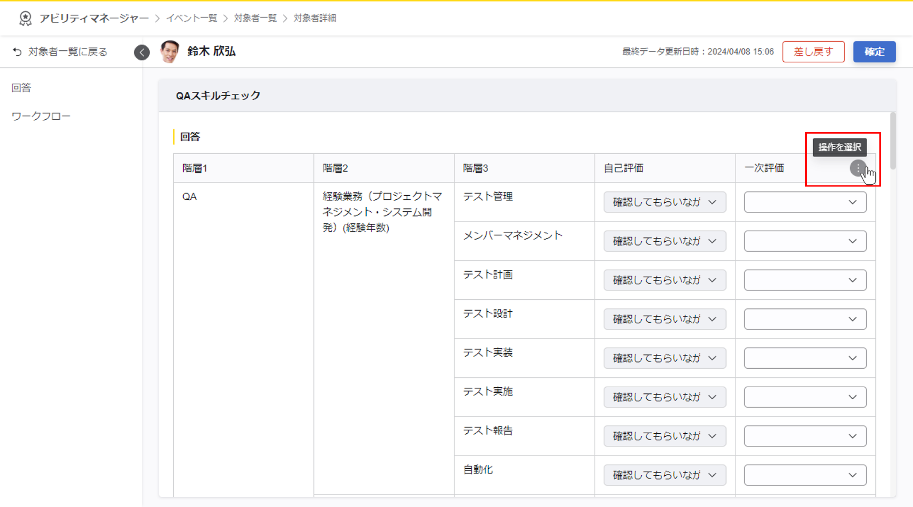
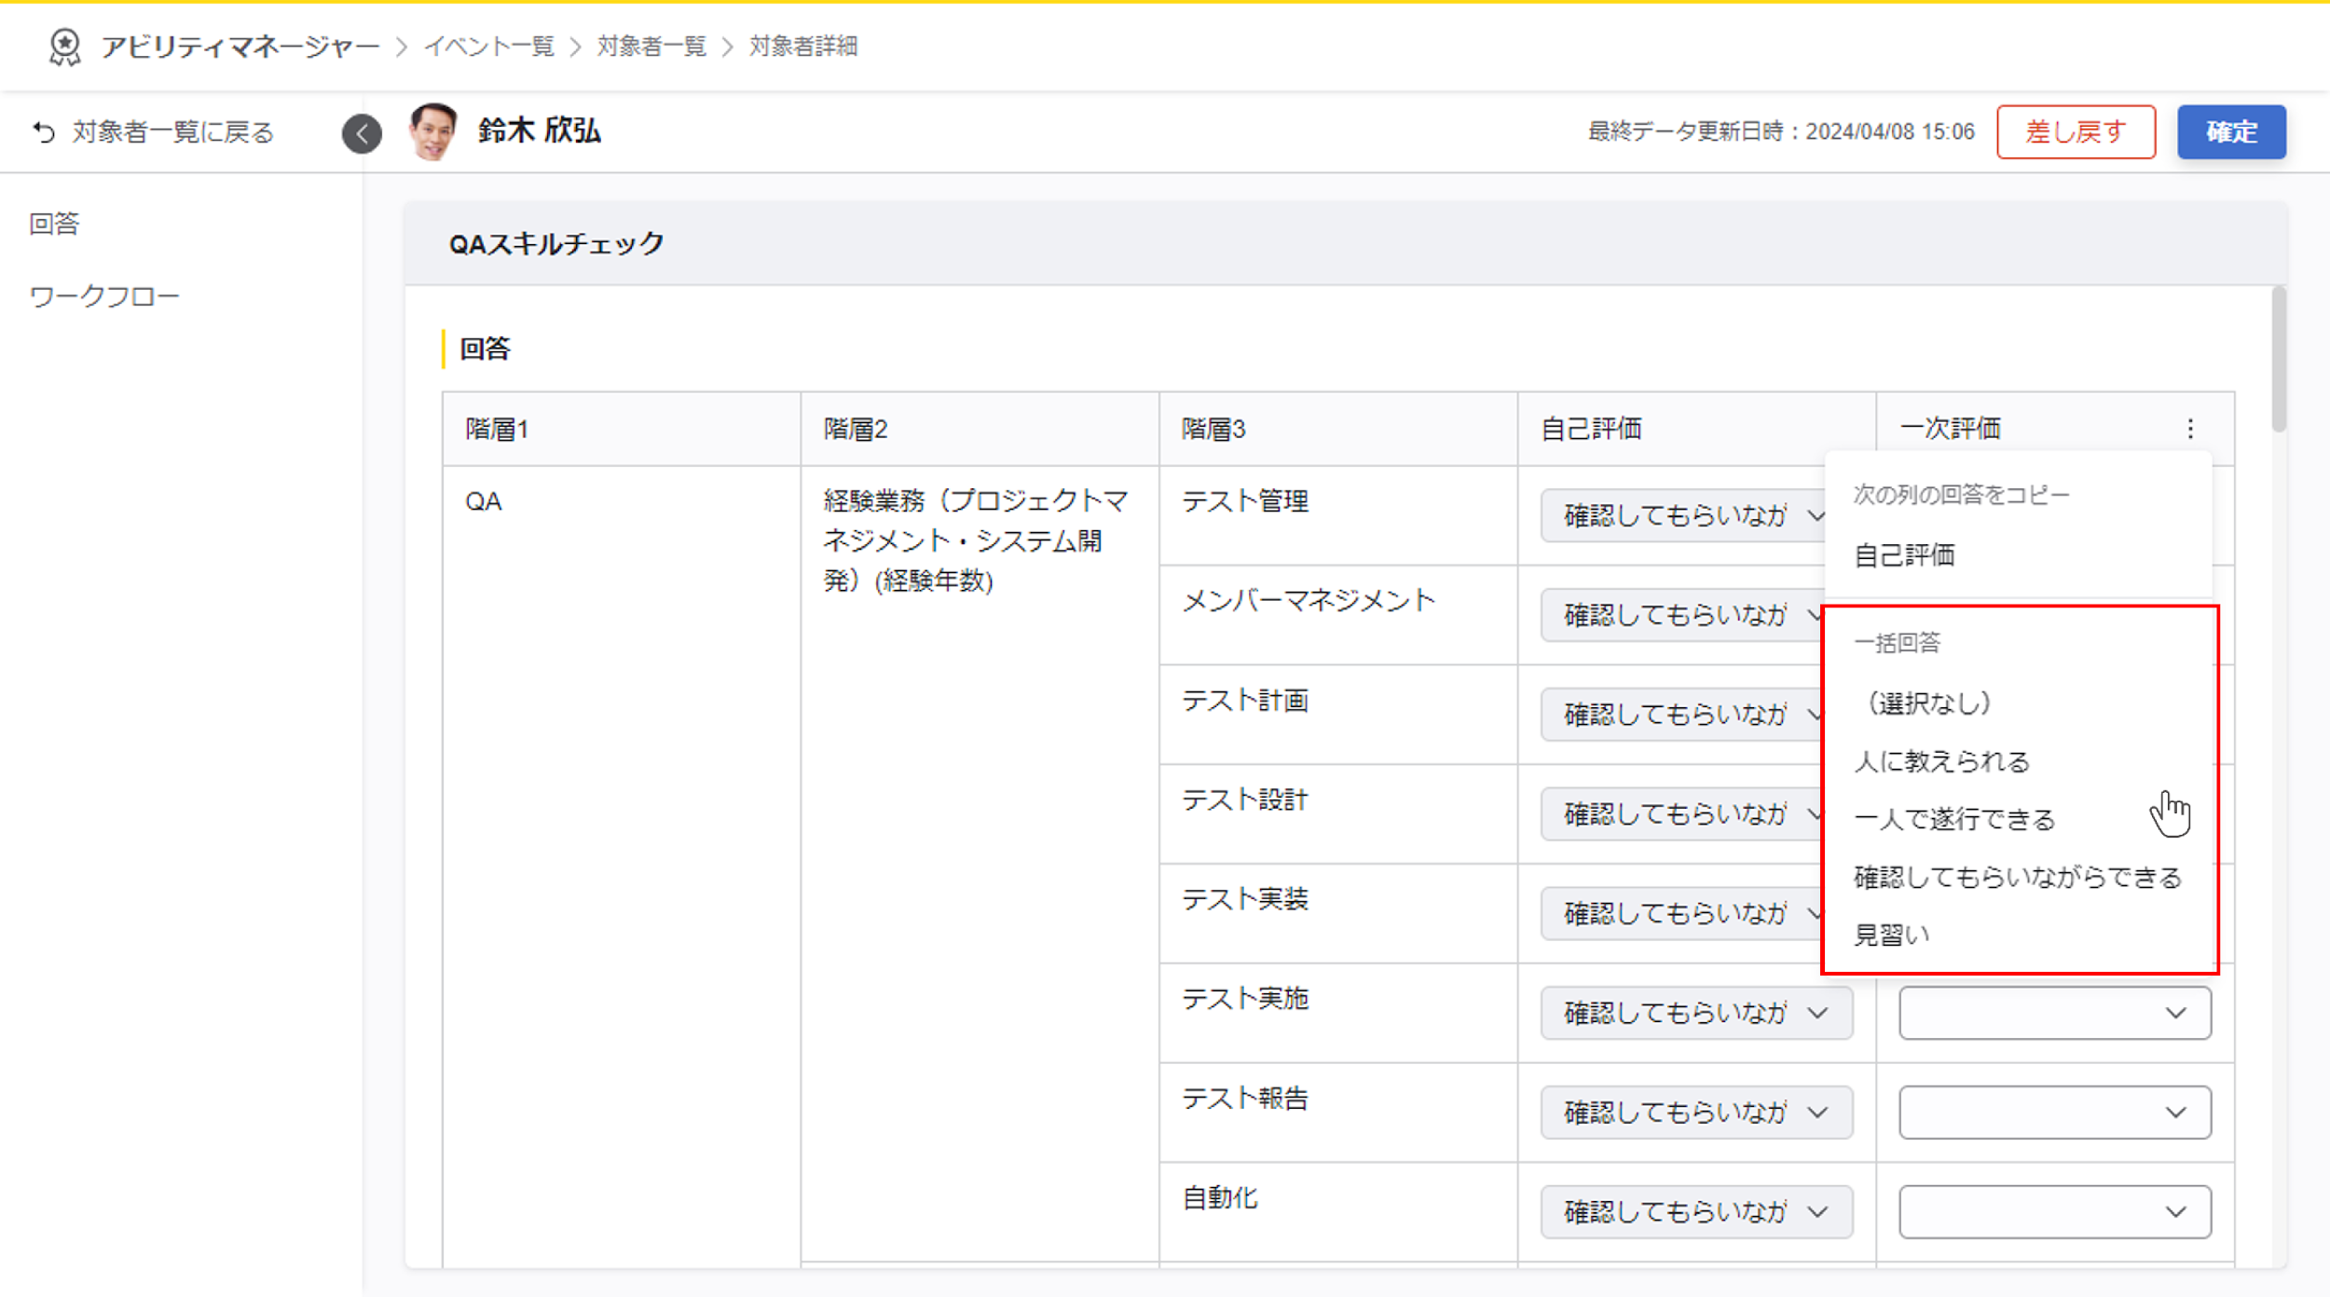
アビリティマネージャー
3. スキル評価の実施
1-2.スキル評価回答時の便利な操作（プルダウンリストのみ）
●一括回答する
自身の回答列に一律で同じ選択肢をセットできます。
①回答列右上の3点リーダー「操作を選択」 をクリックします。
②一括で入れたい選択肢をクリックします。

Slide 14

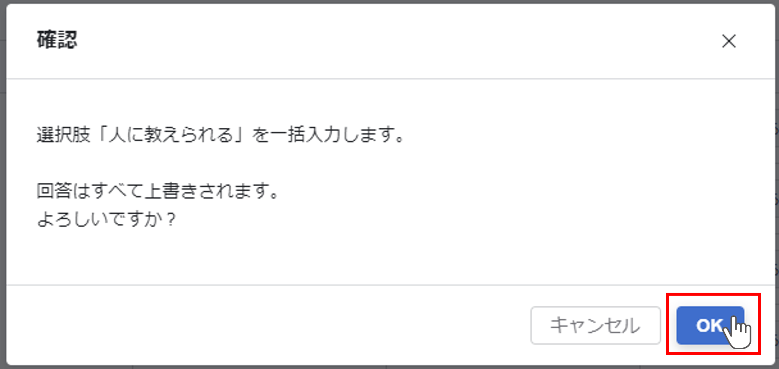
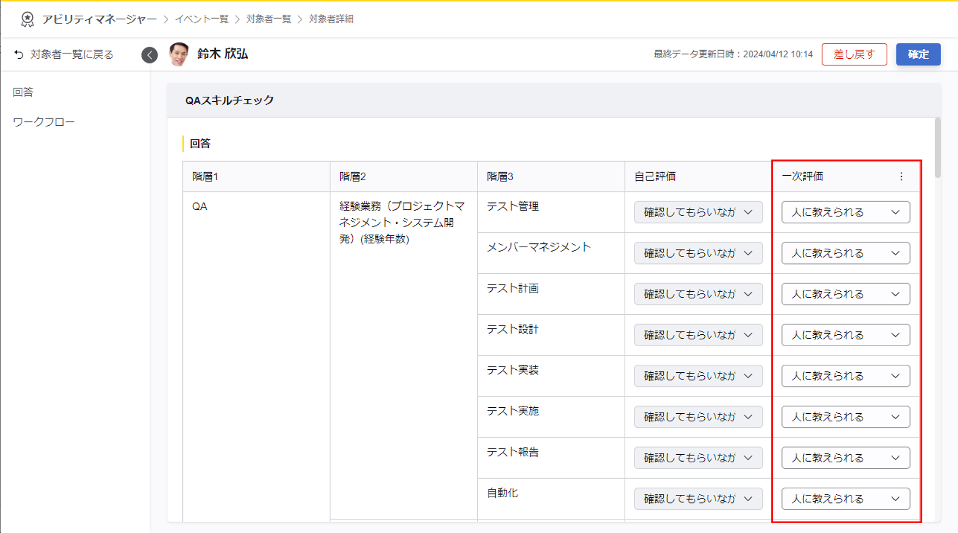
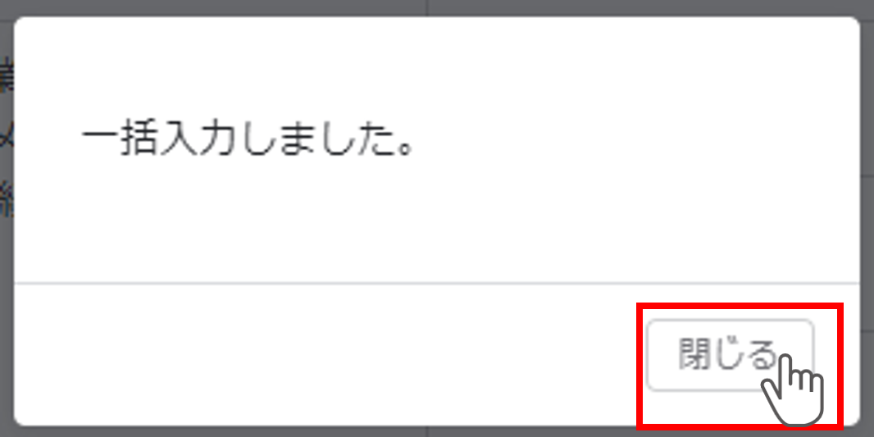
アビリティマネージャー
3. スキル評価の実施
1-2.スキル評価回答時の便利な操作（プルダウンリストのみ）
●一括回答する
③確認メッセージが表示されるので をクリックします。
④選択肢がセットされます。
TIPS
全て未入力の状態に戻したい場合は「（選択なし）」を選択します。
また、他イベントの回答を参照している場合は、前回結果もコピーすることが可能です。

Slide 15

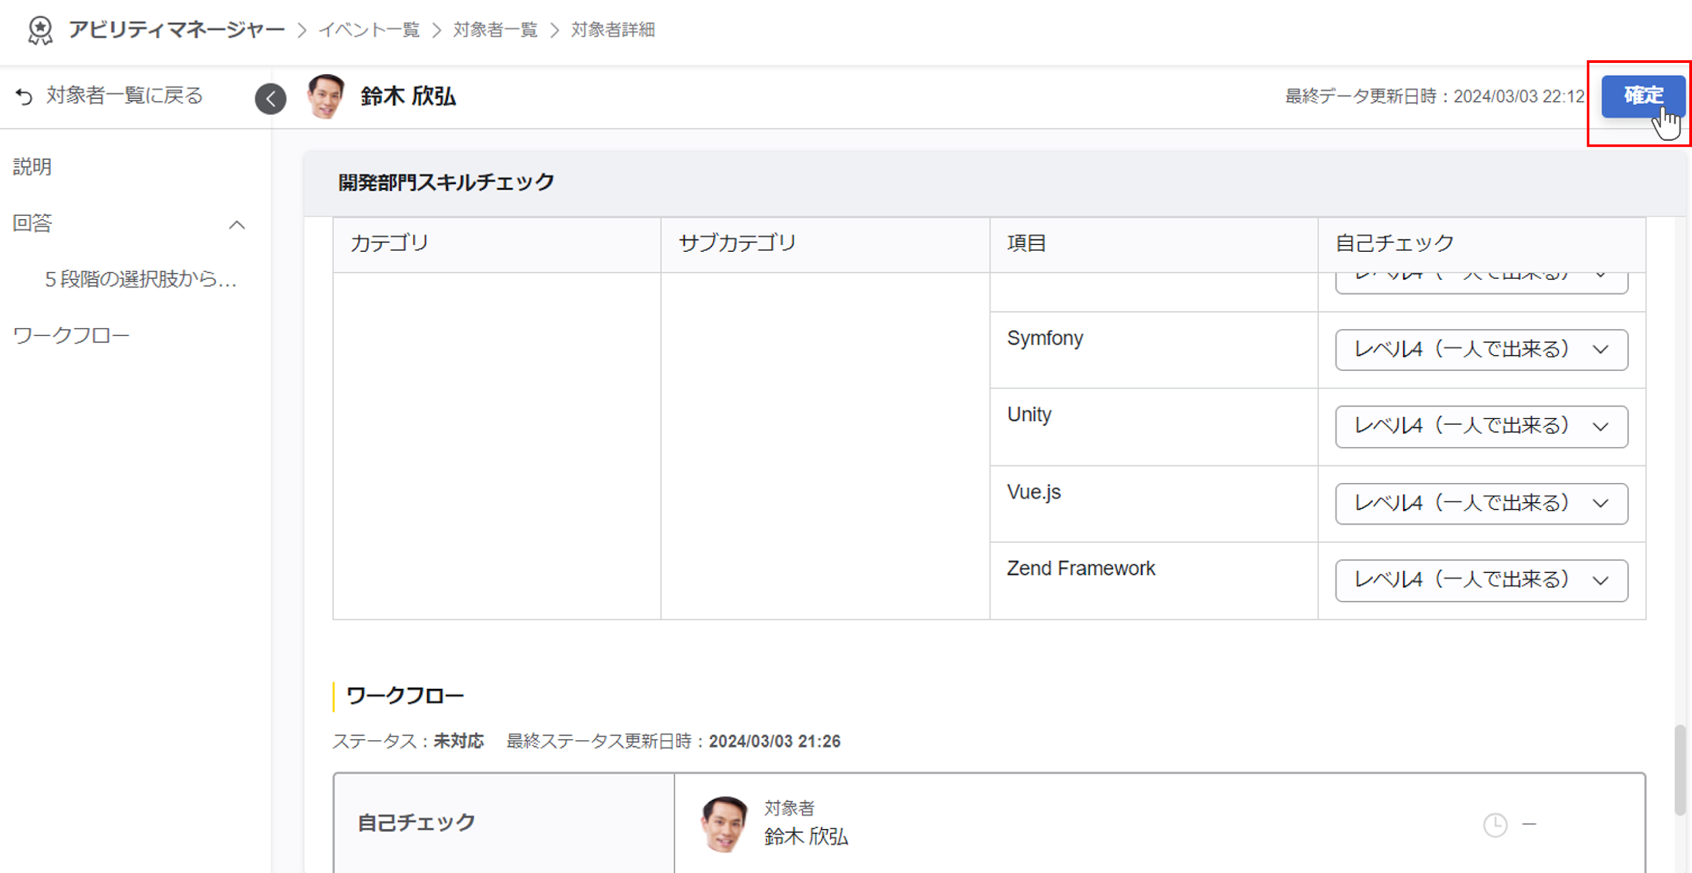
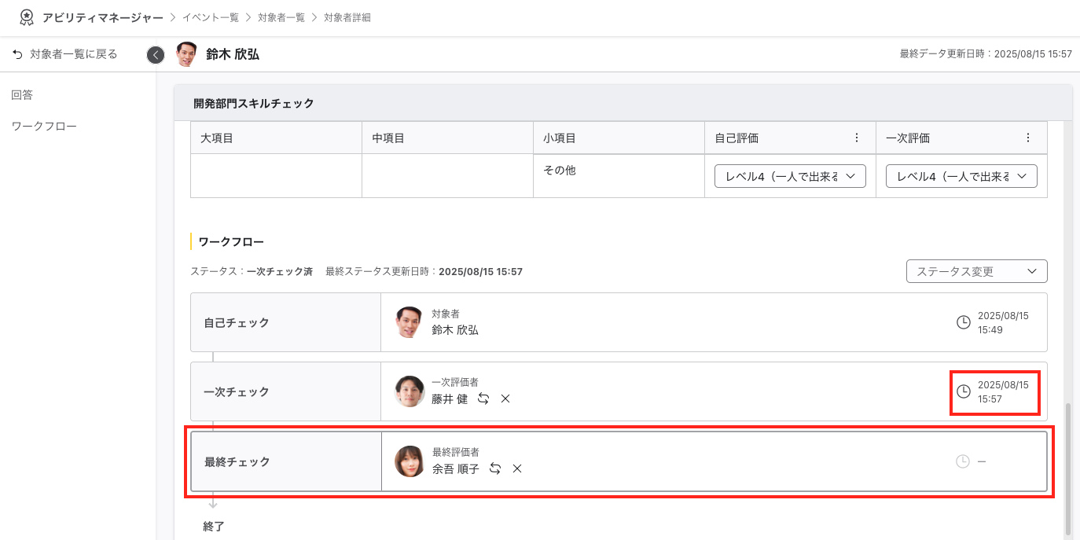
アビリティマネージャー
3. スキル評価の実施
1-3.スキル評価画面の確定
①スキル評価の回答が完了しましたら をクリックします。
②確定した後は次の参加者に編集権限が移ります。
ワークフローエリアの自身のアクション欄に確定した日時で
タイムスタンプが付き、次の参加者欄が太枠で囲われます。
TIPS
確定後は次の参加者に差し戻される以外は再入力できないのでご注意ください。

